Slide 1
РОССИЙСКИЙ УНИВЕРСИТЕТ ДРУЖБЫ НАРОДОВ
Факультет физико-математических и естественных наук
Кафедра прикладной информатики и теории вероятностей
ЛАБОРАТОРНАЯ РАБОТА №2
дисциплина: Операционные системы
Студент: Бровкин Александр
Группа: НБИбд-01-21
Ст. билет №: 1032215006
Москва
2022 г.

Slide 2
Цель работы
Целью данной работы является изучение идеологии и применение средств контроля версий.

Slide 3
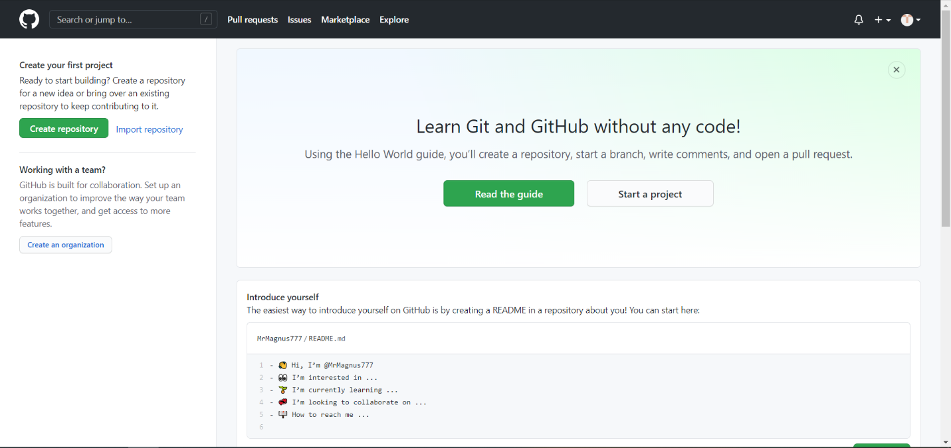
Создаем учётную запись на https://github.com.

Slide 4
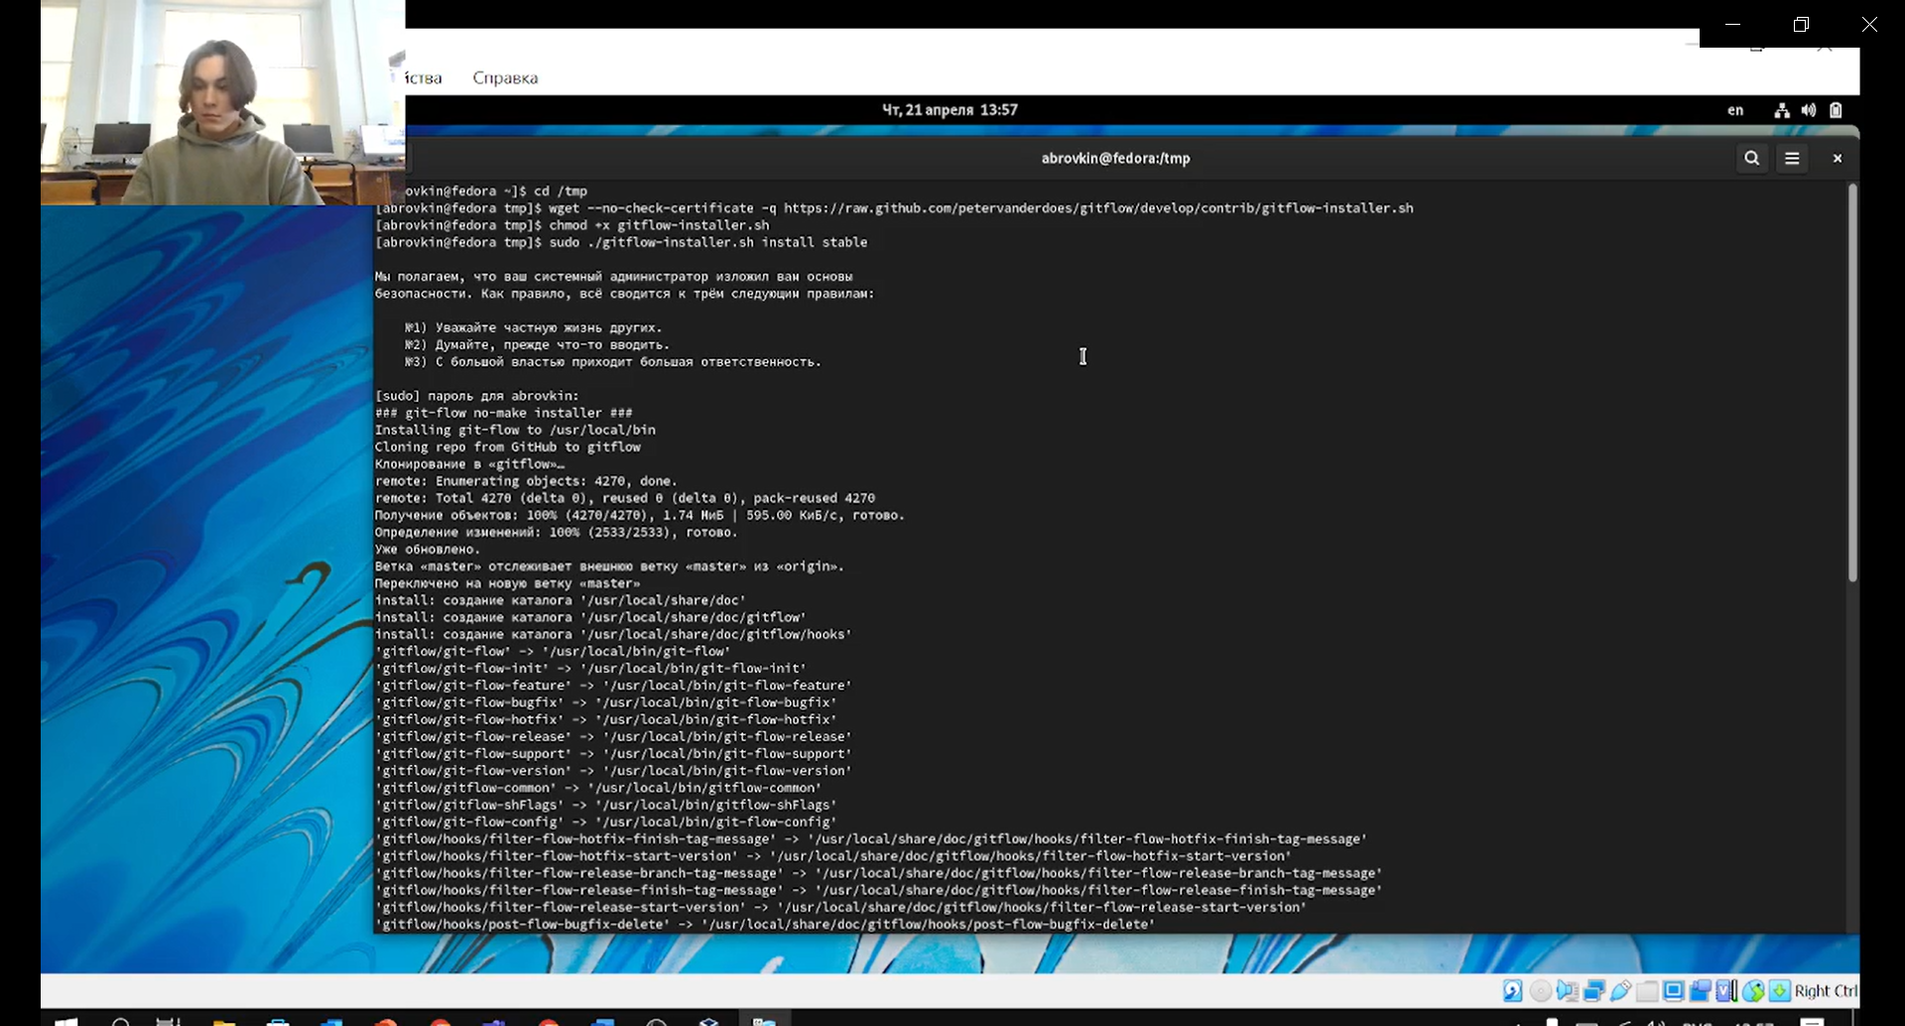
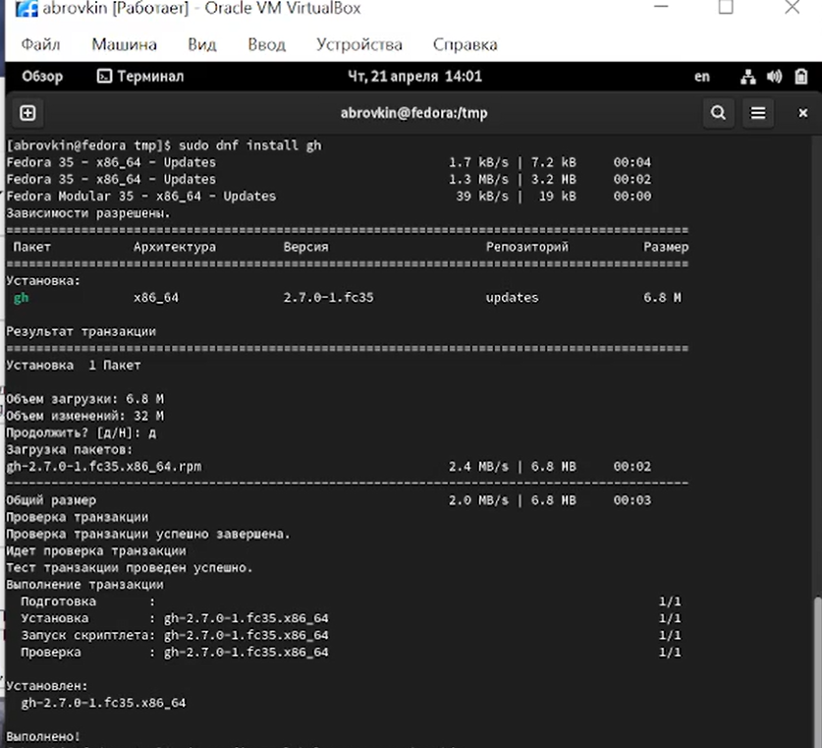
Настраиваем систему контроля версий git
Установка git-flow в Fedora Linux

Slide 5
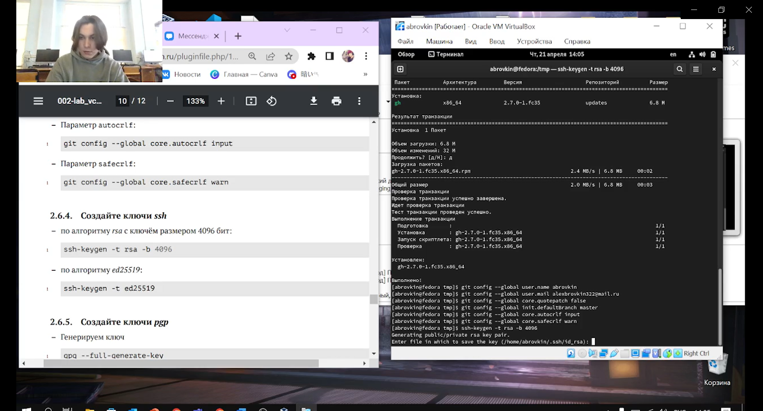
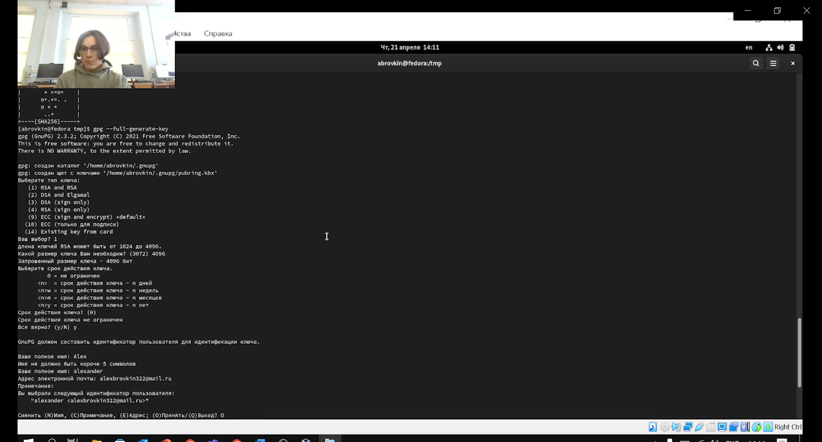
Задам имя и email владельца репозитория:
Создаю ключи pgp

Slide 6
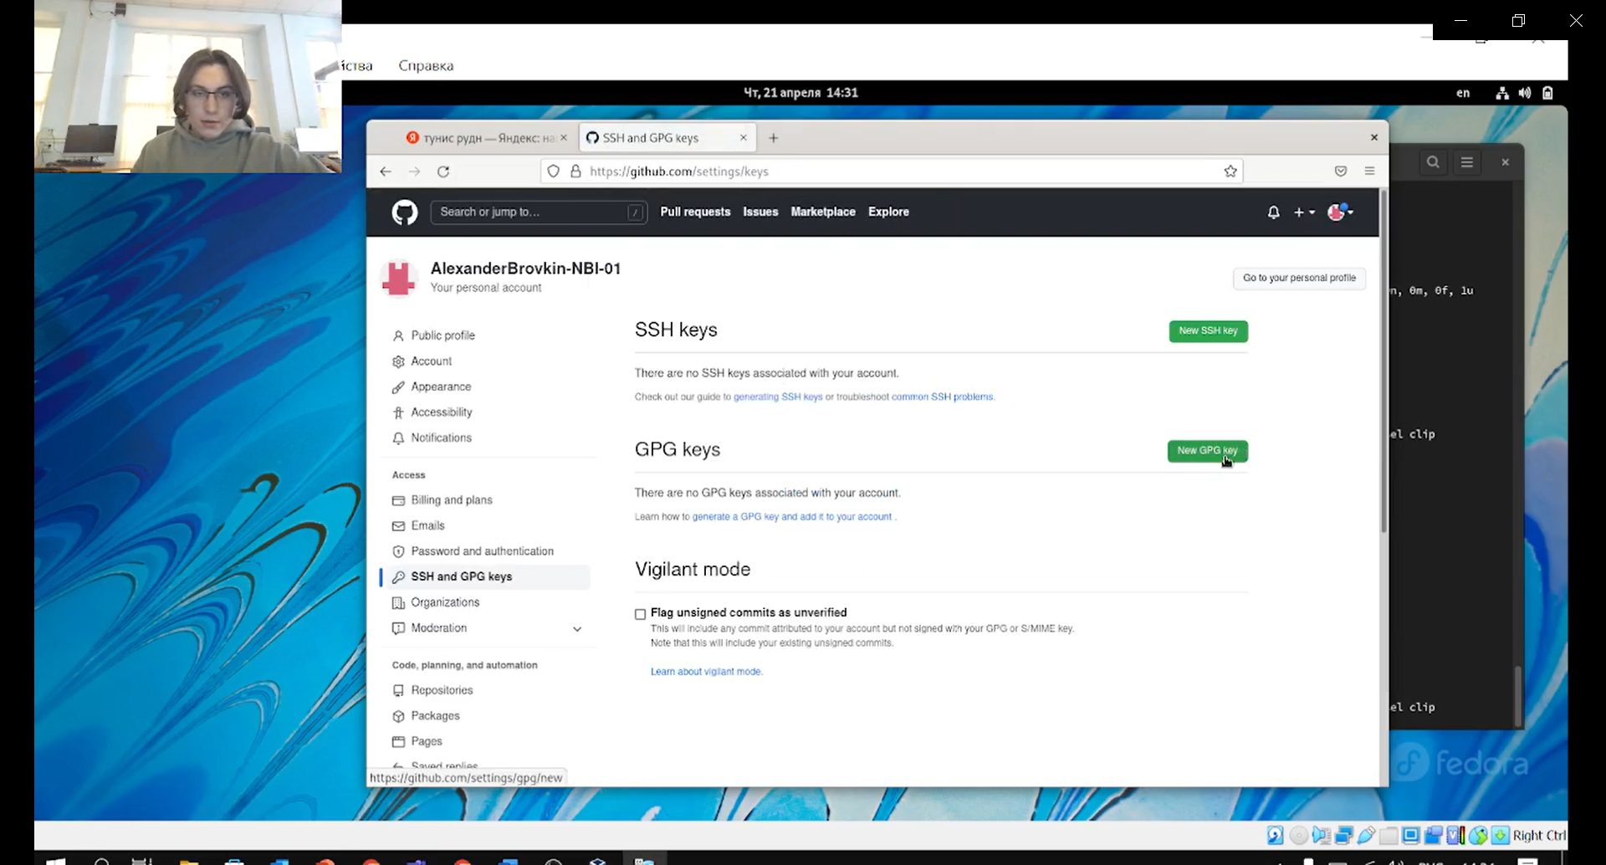
Добавление PGP ключа в GitHub

Slide 7
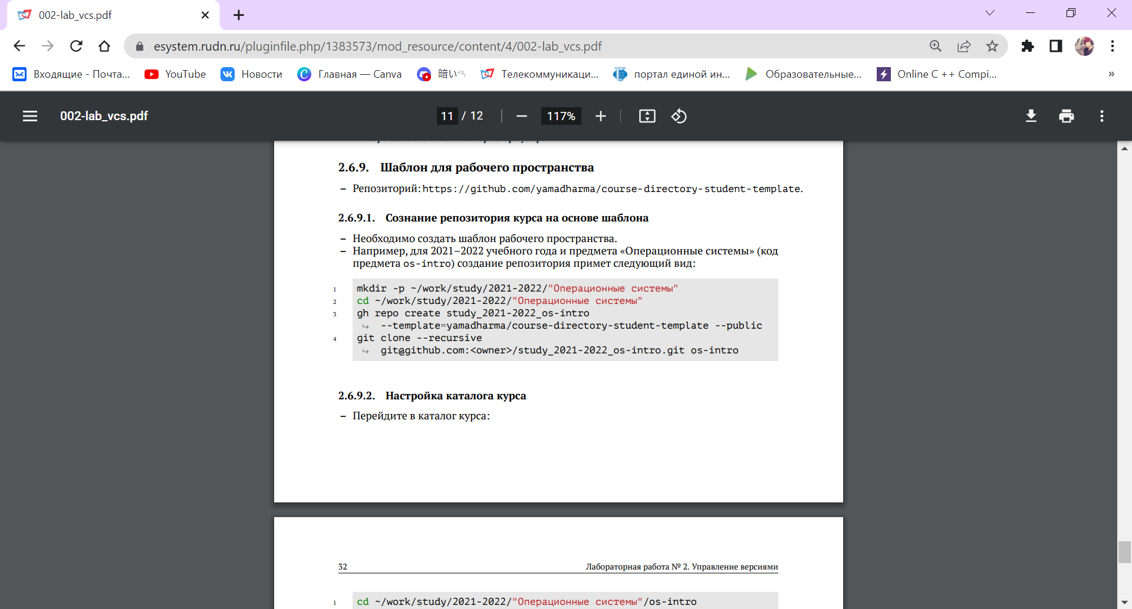
Сознание репозитория курса на основе шаблона

Slide 8
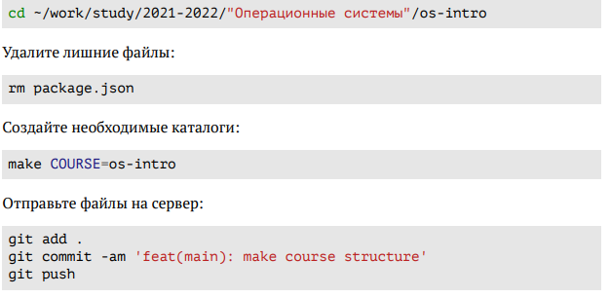
Настройка каталога курса
Перехожу в каталог курса:
Удалю лишние файлы:
Создам необходимые каталоги:
Отправлю файлы на сервер:

Slide 9
Вывод:
Я изучил идеологию и применение контроля версий.

